Slide 1
Dienstag, den 19. Mai
Wer bin ich?
Learning objective:
To be able to talk about whether image is important to us.
To understand other people talking about image.

Slide 2
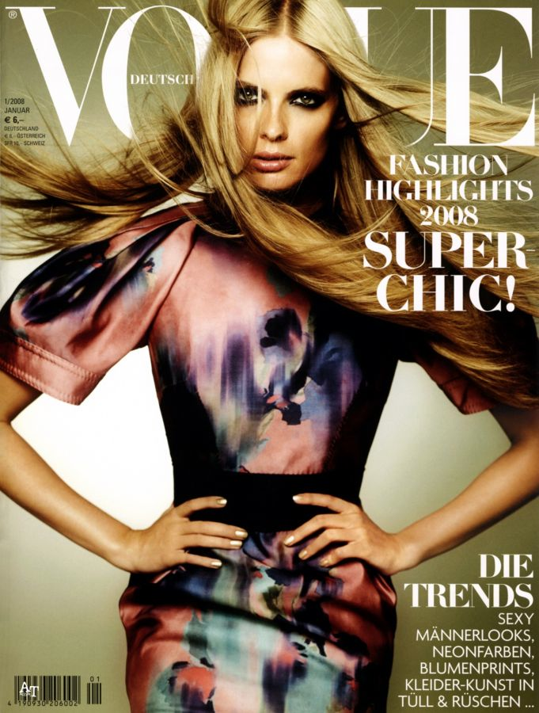
Partnerbesprechung
Wie wichtig is mode für Sie?
Kaufen Sie sich für jede Saison
neue Sachen?
Finden Sie es wichtig, dass
andere Leute Sie modisch finden?
Wie ist Ihr persönlicher Stil?

Slide 3
Scan of text – p58

Slide 4
Findet die deutsche Ausdrücken
a better world
with a flower pattern
it’s up to them
very old-fashioned
what the clothes cost
the main thing is
a sign of our identity
without war
peace for everyone
not true friends

Slide 5
Korrigiert die Sätze
Als Teenager interessierte sich Gerd für Mode.
Seine Eltern waren hippies
Er fand die politische Situation in Ordnung.
Simones Freunde haben immer die allerneusten Designer-Sachen.
Sie findet es wichtig, dass ihre Kleidung modisch ist.
Sie bekommt kein Taschengeld.

Slide 6
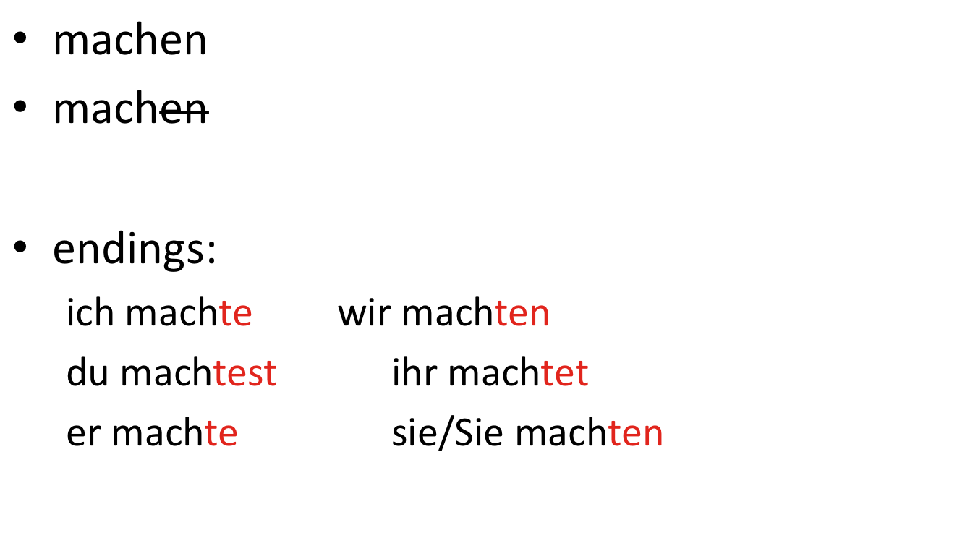
Imperfect

Slide 7
Strong verbs
gehen:
ich ging wir gingen
du gingst ihr gingt
er ging sie/Sie gingen

Slide 8
Imperfect Tense
haben: sein: werden:
ich hatte ich war ich wurde
due hattest du warst du wurdest
er/sie hatte er/sie war er/si wurde
wir hatten wir waren wir wurden
ihr hattet ihr wart ihr wurdet
Sie/sie hatten Sie/sie waren Sie/sie wurden

Slide 9
Lückenausfüllung
Gerd ________ (haben) lange Haare und ________ (tragen) bunte Kleider. Seine Eltern ________ (finden) die Hippie-Mode nicht gut. Es ________ (sein) ihm egal, wo er die Kleidung _________ (kaufen). Seine Generation _________ (wollen) eine bessere Welt.

Slide 10
Blankety Blank
Für mich ist mode ______________

